Slide 1
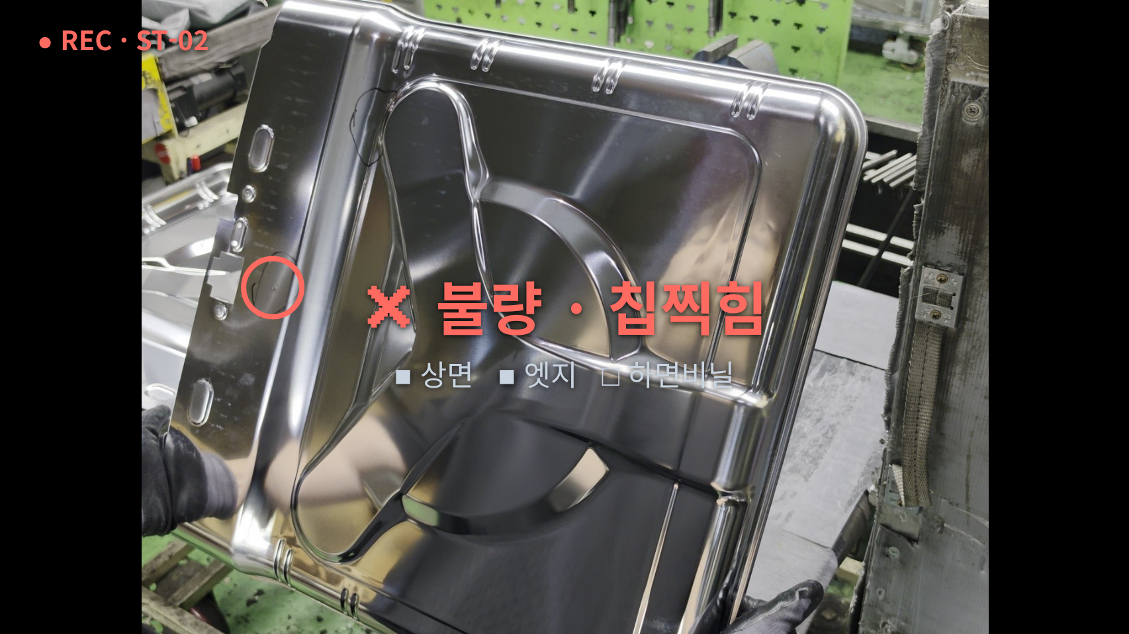
스네일 작성
SESSION 02 기관별 추진현황 | 스네일
품질검사 지원 앱 개발 (시스템 구성)
작업자는 HMD를 쓰고 제품을 비추기만 하면, AI 서버 판정이 HMD와 옆 폰 화면에 실시간으로 표시
장비와 역할
현재 성능 (사무실 실장비 시험, 11월)
HMD
RealWear Navigator 520 — 작업자 착용
초당 10장
HMD 영상(1440×1080)이 AI 서버에 빠짐 없이 도착
2번
작업자 조작 — HMD 전원 · 폰 "검사 시작"
0.04초
AI 서버 프레임 1장 판정 시간 (서버 여유 충분)
제품 촬영 · 판정 글자와 결함 위치(원) 표시
모바일
안드로이드 폰 — 작업자 옆 거치
영상을 AI 서버로 전달 · 제품 결과 확인 · 판정 피드백 입력
AI 서버
GPU 서버 — 사내망
판정은 AI 서버가 하고 앱은 그대로 표시
판정 기준(임곗값)은 서버에서 관리
제품 프레임 사진 · 판정 · 피드백은 서버 이력으로 남음
제품 · 불량 탐지 → 제품 단위 합격 / 불합격 판정 · 기록
연결
HMD ↔ 폰: Wi-Fi(영상) + 블루투스(화면 지시)
폰 ↔ AI 서버: 사내 Wi-Fi — 같은 망이어야 연결
HMD 화면 — 결함 위치 표시 (코드 기준 재현 화면 · 값은 예시)
제조암묵지기반AI모델개발 | 11월 월례회의

Slide 2
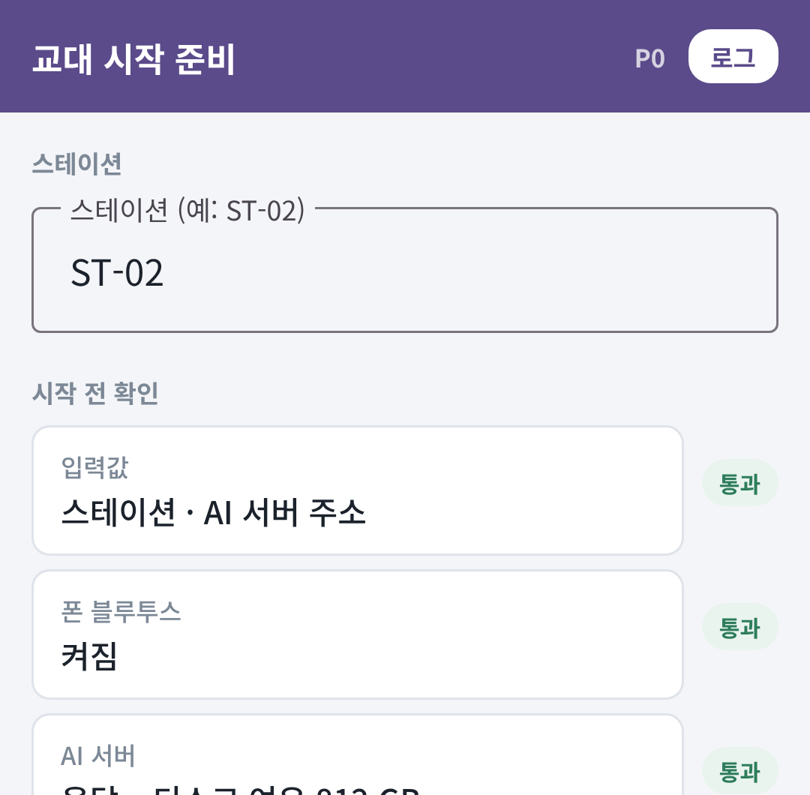
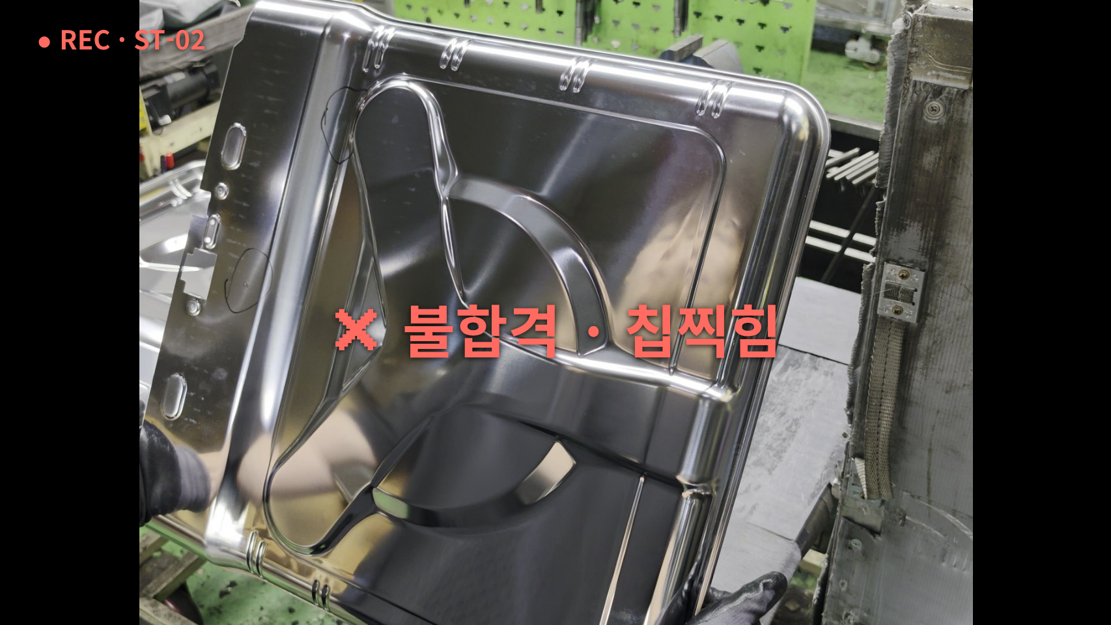
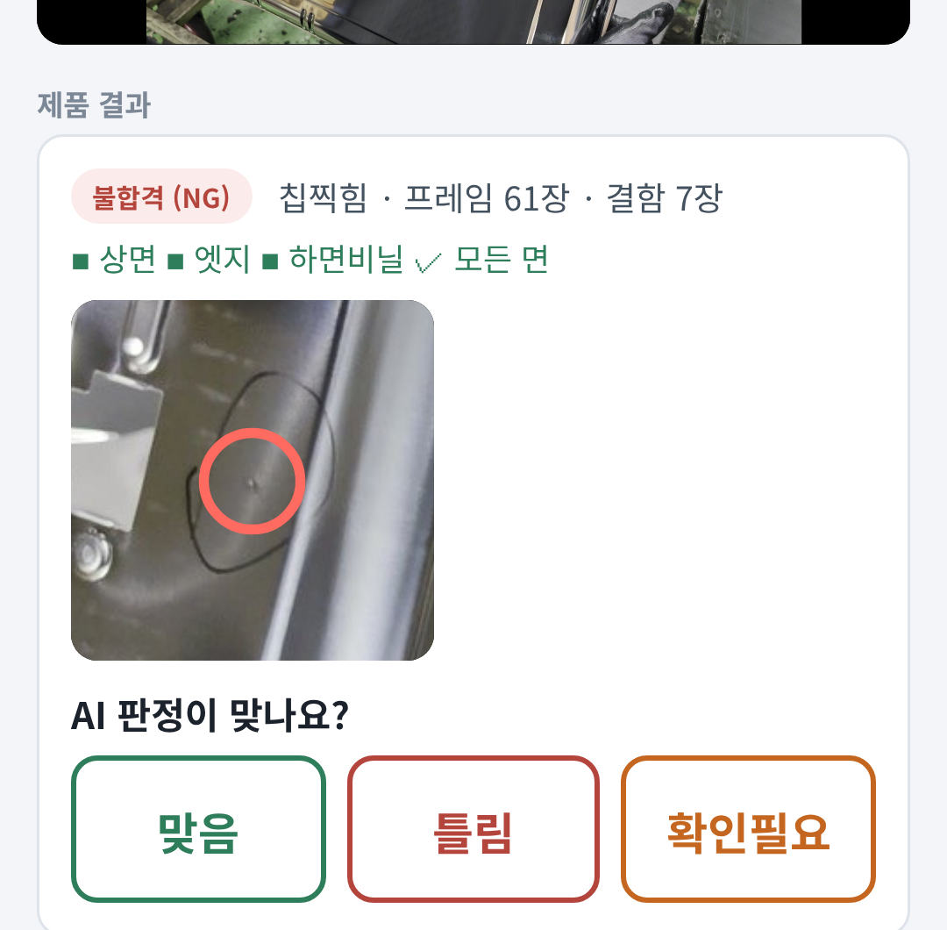
스네일 작성
SESSION 02 기관별 추진현황 | 스네일
품질검사 지원 앱 개발 (작업자 사용 흐름)
검사 준비는 "HMD 전원 + 폰 검사 시작" 2번 조작, 그 뒤로는 제품을 비추고 내려놓는 동작만으로 판정
① HMD 전원
② 폰 "검사 시작"
③ 제품 비추기
④ 제품 내려놓기
⑤ 결과 확인
작업자
작업자
자동 판정
자동 판정
수동 모드만
앱이 뒤에서 자동 대기
HMD에서 앱을 직접 실행할 필요 없음
시작 전 자동 확인 — 블루투스 · AI 서버
HMD 화면이 자동으로 켜짐 · 카메라 시작
결함이 보이면 HMD에 ✕ 불량 + 위치 원
면 진행 표시 — 상면 · 엣지 · 하면비닐
1초간 제품이 안 보이면 제품 끝
HMD에 합격 / 불합격 2초 · 불합격은 폰 진동
폰에서 맞음 · 틀림 · 확인필요 1번 누름
자동 모드는 생략 — 이력에서 나중에 입력
조작은 이 2번뿐
음성 · 버튼 · IP 입력 없음
새 HMD는 최초 1회 USB 설치
폰 — 시작 전 확인
HMD — 결함 · 면 진행
HMD — 제품 결과 2초
폰 — 결과 카드 · 피드백
현장 동작 기준 (AI 서버 규칙)
제품 사이 1초 이상 비우기 — 1초간 제품이 안 보이면 한 제품으로 마감
면마다 약 0.5초 이상 비추기 — 한 면이 5장(초당 10장) 이상 잡혀야 "본 면"
불합격 확정 — 비추는 동안 최근 5장 중 2장 이상 결함 · 화면은 코드 기준 재현 화면 · 값은 예시
제조암묵지기반AI모델개발 | 11월 월례회의

Slide 3
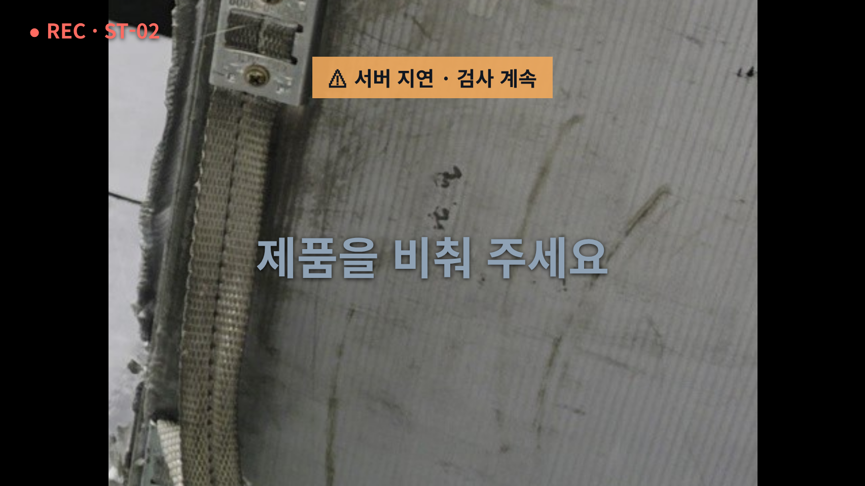
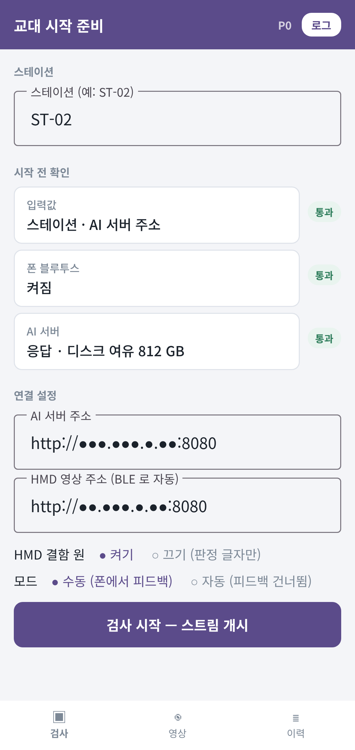
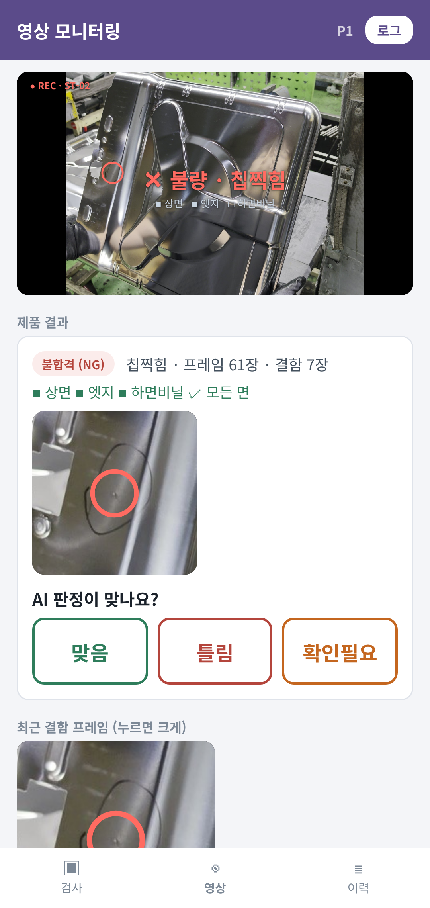
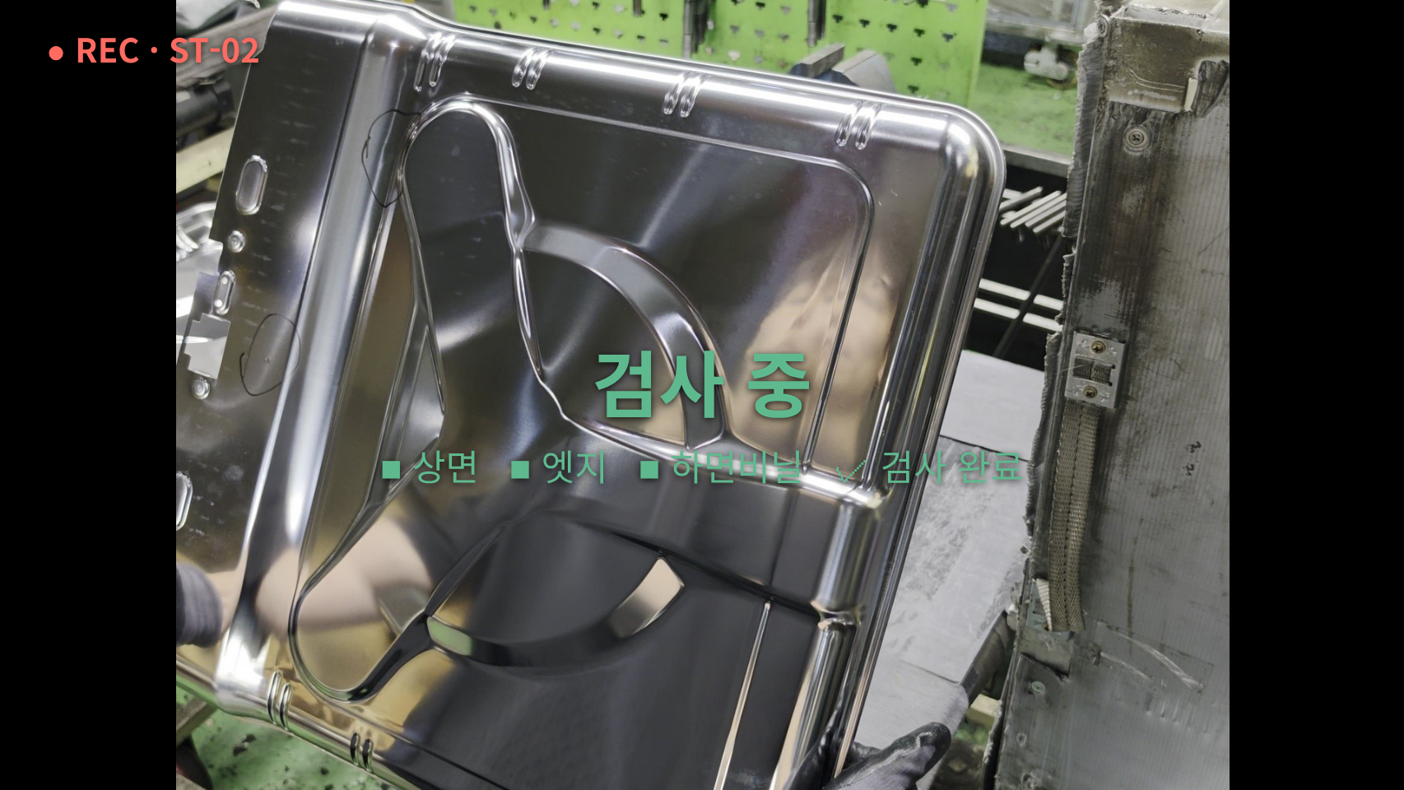
스네일 작성
SESSION 02 기관별 추진현황 | 스네일
품질검사 지원 앱 개발 (현장 화면)
HMD에는 판정 글자와 결함 위치, 옆 폰에는 같은 화면과 제품 결과 · 피드백 버튼 (코드 기준 재현 화면 · 값은 예시)
HMD 화면 — 작업자 시야
모바일 화면 — 작업자 옆 거치
제품 찾는 중 · 서버 지연 안내 띠
결함 프레임 — ✕ 불량 · 결함 위치 원
세 면 모두 봄 — ✓ 검사 완료
제품 끝 — 합격 / 불합격 2초
검사 시작 전 확인
영상 · 제품 결과 · 피드백
제조암묵지기반AI모델개발 | 11월 월례회의

Slide 4
스네일 작성
SESSION 02 기관별 추진현황 | 스네일
품질검사 지원 앱 개발 (현장 적용 조건)
실증 라인 적용 전 네트워크 · 서버 · 장비 · 작업 조건 확인 필요
구분 | 조건 | 현재 확인 상태 (사무실) | 현장에서 확인할 것
무선망 | 스테이션당 HMD→폰 약 7Mbps + 폰→서버 최대 12Mbps, 5GHz 권장 | 사내 Wi-Fi 5GHz — 손실 3%, 초당 10장 도착 | Wi-Fi 대역 · 신호 세기 · 동시 사용 스테이션 수
망 정책 | 기기 간 직접 통신 허용, 폰과 AI 서버가 같은 망 | 게스트 Wi-Fi(기기 간 차단)에서는 연결 안 됨 | AP 격리 여부 · 서버 망 연결
AI 서버 | GPU 서버, 스테이션 등록, 제품 사진 저장 공간 | 1장 판정 0.04초 · 사진 자동 삭제 없음 | 설치 위치 · 전원 · 저장 공간 운영
HMD | RealWear Navigator 520, 새 HMD는 최초 1회 USB 설치 | 설치 · 권한을 한 번에 하는 스크립트 | 대수 · 보관 · 충전 위치
폰 | 안드로이드 폰 + 거치대, 작업자 손이 닿는 곳 | 수동 모드 피드백 버튼 크게(장갑 고려) | 거치 위치 · 화면 각도
조명 | 카메라 초당 30장 촬영으로 노출 고정 | 사무실 조명에서 확인 | 라인 조명 밝기 · 금속 표면 반사
작업 동작 | 제품 사이 1초 이상 · 면마다 0.5초 이상 | 제품 쪼개짐 · 합쳐짐 발생 — AI 모델 개선 중 | 실제 작업 속도와 맞는지
전원 | HMD 배터리 15% 미만이면 폰에 알림 | HMD 배터리 % 표시 — 실기기 확인 대기 | 교대 시간 대비 배터리 · 충전 방식
제조암묵지기반AI모델개발 | 11월 월례회의

Slide 5
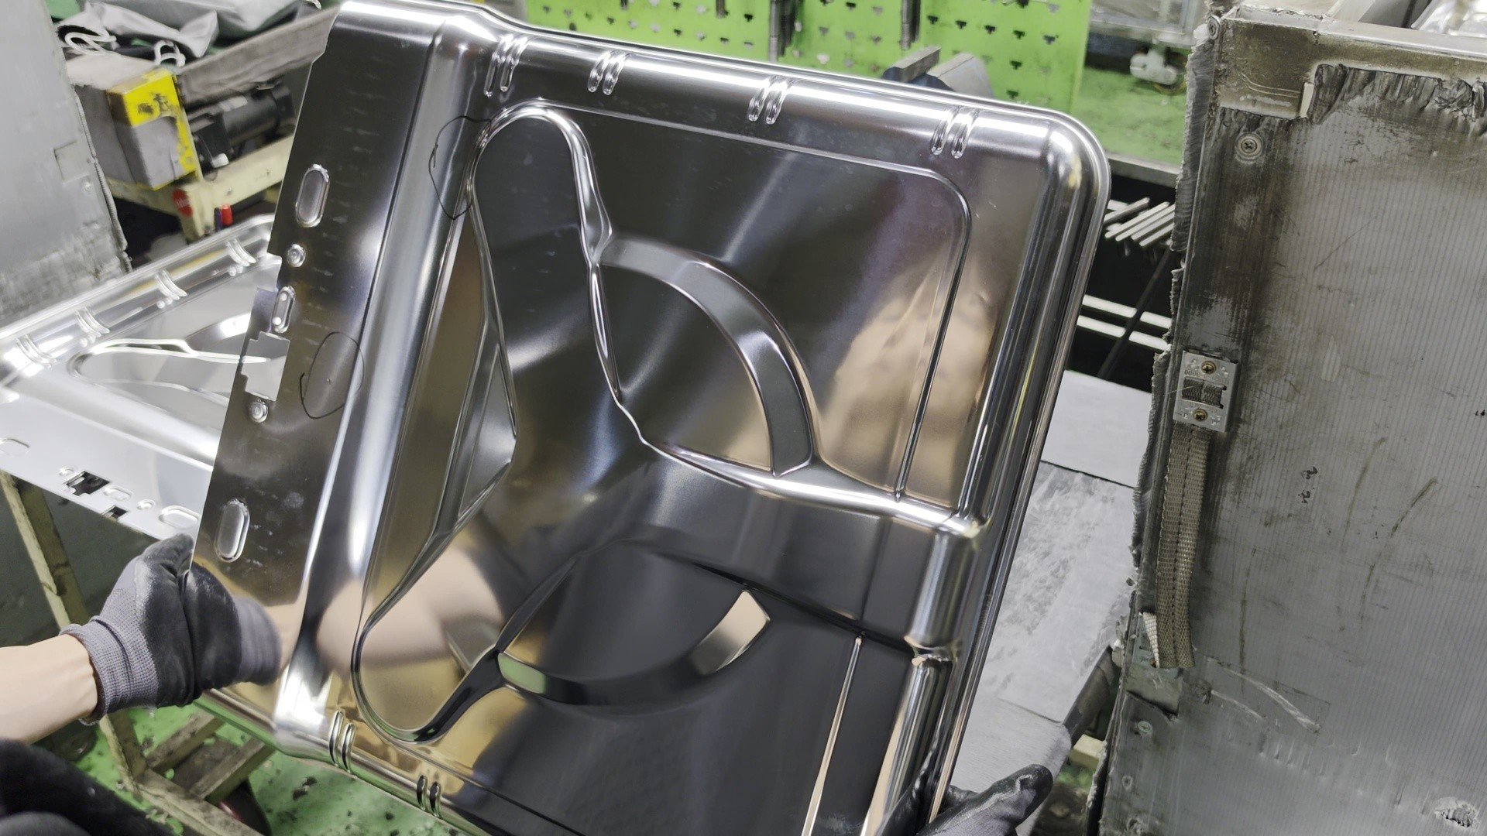
스네일 작성
SESSION 02 기관별 추진현황 | 스네일
품질검사 지원 앱 개발 (진행 현황 및 실증 준비)
사무실 실장비 연동은 완료 — 현장 망 · 조명 · 작업 속도 조건에서 시험 필요
진행 현황
현장 실증 준비 — 협의 필요 사항
실증 라인 Wi-Fi 정보 — 대역(5GHz) · 기기 간 통신 허용 여부
AI 서버 설치 위치 · 전원 · 사내망 연결
HMD · 폰 거치 · 충전 위치, 라인 조명 상태
시험 일정 · 대상 제품 · 참여 작업자
실제 작업 속도에서 제품 구분(1초 간격) 가능 여부
완료
HMD 촬영 → AI 서버 판정 → HMD · 폰 표시 연동
사무실 실장비 · 개발 AI 서버
완료
제품 단위 판정 · 작업자 피드백 · 이력 조회
맞음 · 틀림 · 확인필요 → 서버 기록
영상 경로 개선 — 서버 도착 초당 7장 → 10장
스테이션 1개 = HMD 1 · 폰 1 (AI 서버는 여러 스테이션 공용)
피드백(맞음 · 틀림)은 AI 재학습 자료로 활용 예정
완료
무선 손실 27% → 3%
확인 대기
HMD 자동 실행 · 시작 전 확인 · HMD 배터리 표시
11-11 개발 — 실기기 확인 예정
예정
현장 조건 시험 · 구간별 지연 측정
실증 라인 망 · 조명 · 작업 속도
검사 대상 — 프레스 성형 부품 (현장 사진)
제조암묵지기반AI모델개발 | 11월 월례회의

